Slide 1
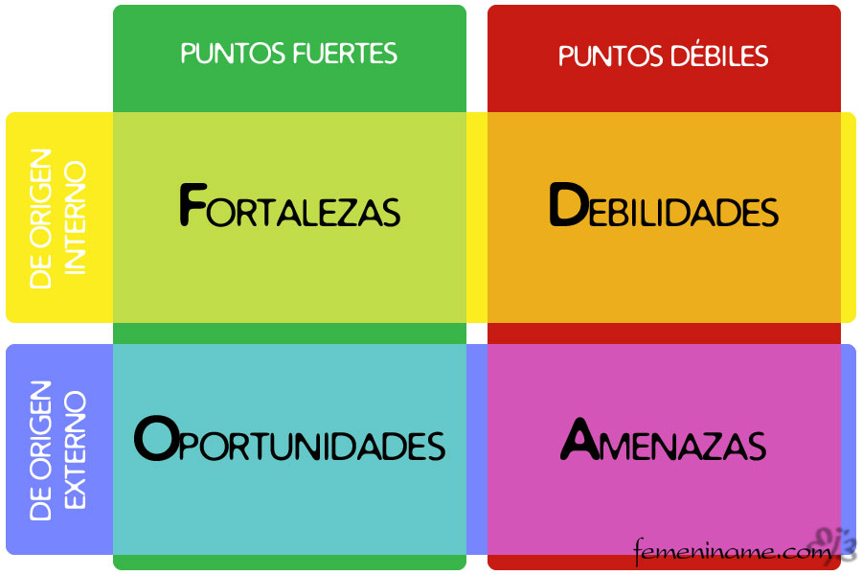
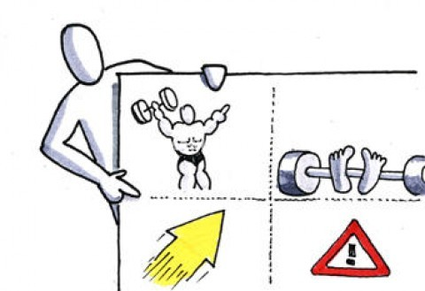
MÉTODO DAFO
Analicemos nuestro entorno y a nosotros mismos.

Slide 2
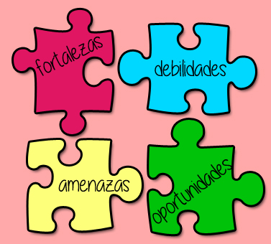

Slide 3
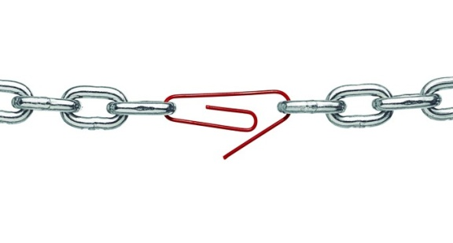
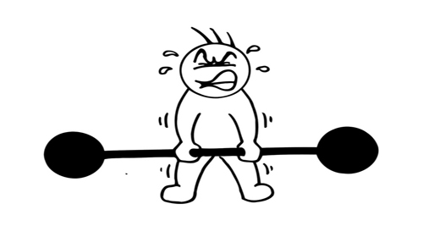
DEBILIDADES
1.- Falta de disponibilidad horaria completa, debido a tener que compaginar con clases, estudio, exámenes…
2.- No contamos con recursos económicos.
3.- Falta de experiencia en la elaboración de proyectos sociales, y por lo tanto, desconocimiento del ámbito.
4.- Somos muy perfeccionistas y eso nos lleva a sentirnos insatisfechas la mayoría de las veces.
5.- Falta de tiempo durante el horario de clase.
6.- No poder compaginar el proyecto con los exámenes algunas veces.
7.- No tenemos transportes para movernos a otros lugares.

Slide 4
AMENAZAS
1.- No nos toman en serio algunos adultos.
2.- Esperan mucho de nosotras y eso nos provoca inseguridades.
3.- Mucha gente nos critica por haber sido las elegidas para el proyecto.
4.- Por ser menores de edad no podemos tener acceso o determinadas oportunidades.
5.-No todo el mundo se toma en serio el proyecto.
6.- Prejuicios de la comunidad.
7.- Desconocimiento de nuestro proyecto por parte de los vecinos.
8.- Prejuicios de nuestros propios compañeros hacia nosotras.

Slide 5
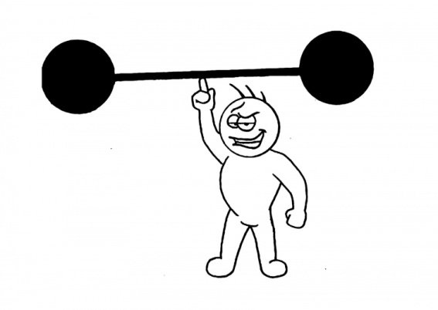
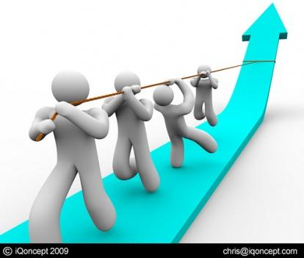
FORTALEZAS
1.- Equipo cohesionado y dinámico.
2.- Capacidad de diálogo.
3.- Mucha imaginación.
4.- Capacidad de creación.
5.- Muchas ganas de ayudar.
6.- Contamos con conocimientos a nuevas tecnologías.
7.- Buena organización de grupo.
8.- Tenemos una gran ayuda de la tutora.
9.-Somos muy participativas.
10- La gente se fía de nosotras y eso nos ilusiona.

Slide 6
OPORTUNIDADES
1.- Contamos con una comunidad educativa participativa que nos apoya y está dispuesta a colaborar con nosotros.
2.- Tenemos muchas asociaciones que están dispuestas a que colaboremos con ellos.
3.- Conocemos a muchas personas involucradas en proyectos sociales.
4.- Tenemos la oportunidad de contar con un pueblo que nos de la posibilidad de poder reformarlo.
5.- Conocemos gente nueva.
6.- No toda la gente participa en asociaciones.
7.- Estamos aprendiendo cosas que nos servirán en nuestro futuro.
8.- Ayuntamiento y SS, además de las asociaciones con las que hemos contactado han ofrecido su colaboración para proporcionarnos medios y recursos.
9.- Numerosas necesidades a nivel social que necesitan actuaciones.
10.- Existencia de muchos ámbitos sociales en los que poder ayudar.

Slide 7
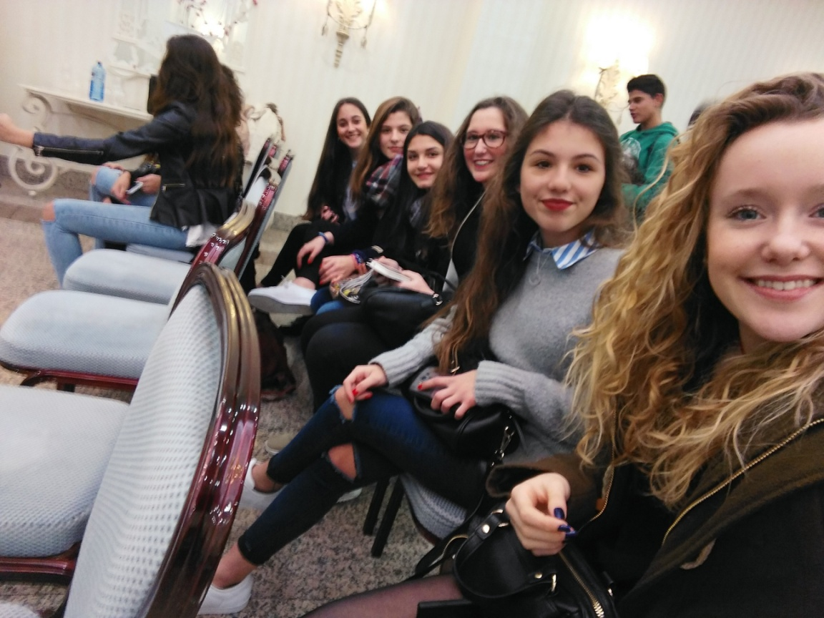
@tamujal_wake_up

Slide 8
¡WAKE UP!
IES TAMUJAL
Claudia de la Hiz, Gema Corbacho, Sonia Peñato, Cristina Cangas, Irene Suárez y Rocío Galeano.

